Slide 1
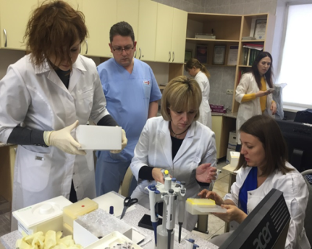
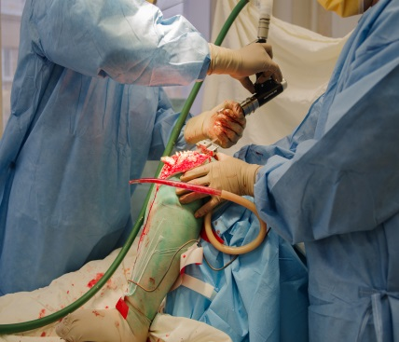
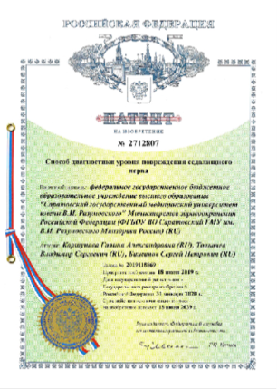
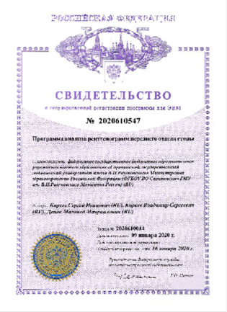
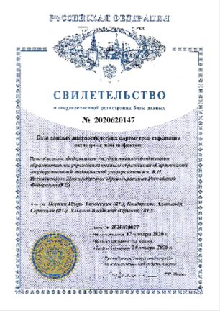
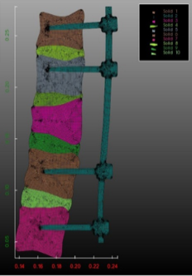
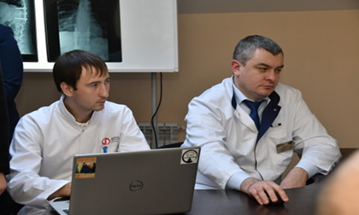
Результаты интеллектуальной деятельности за 2020 год
32 объект интеллектуальной собственности
зарегистрирован и поставлен на баланс учреждения в качестве нематериальных активов
Государственное задание
14 охранных грамот
4 патентов на изобретение
7 свидетельств о регистрации ПрЭВМ
3 свидетельств о регистрации БД
Инициативный план
16 охранных грамот
11 патентов на изобретение
1 патент на полезную модель
2 свидетельства о регистрации ПрЭВМ
2 свидетельств о регистрации БД
Грантовая деятельность
2 охранные грамоты
2 свидетельства о регистрации БД

Slide 2
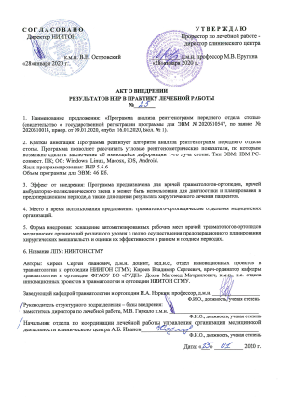
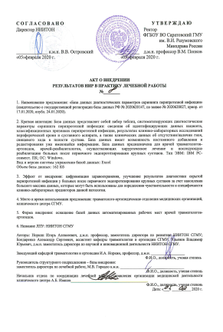
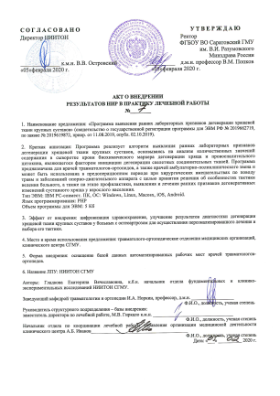
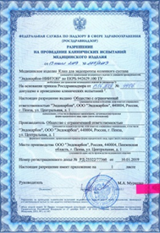
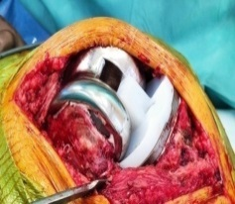
Результаты интеллектуальной деятельности за 2020 год
Трансфер технологий в клиническую практику
Государственное задание
14 актов внедрения результатов НИР в практику лечебной работы
Инициативный план
16 актов внедрения результатов НИР в практику лечебной работы
2 лицензионных договора
Регистрация 1 медицинского изделия в Росздравнадзоре
Грантовая деятельность
Апробация программного обеспечения на базе Регионального центра поддержки принятия врачебных решений НИИТОН СГМУ

Slide 3
Результаты интеллектуальной деятельности по направлениям
2018 год - 11
Травматология – 8
Нейрохирургия – 1
Организация здравоохранения – 2
2019 год - 10
Травматология – 3
Ортопедия – 3
Детская ортопедия – 1
Лабораторная диагностика – 1
Организация здравоохранения – 2
2020 год - 32
Травматология – 4
Ортопедия – 2
Детская ортопедия – 2
Нейрохирургия – 4
Вертебрология – 2
Лабораторная диагностика – 10
Организация здравоохранения – 3
Грант – 2
Коллаборация – 2
Образование – 1

Slide 4
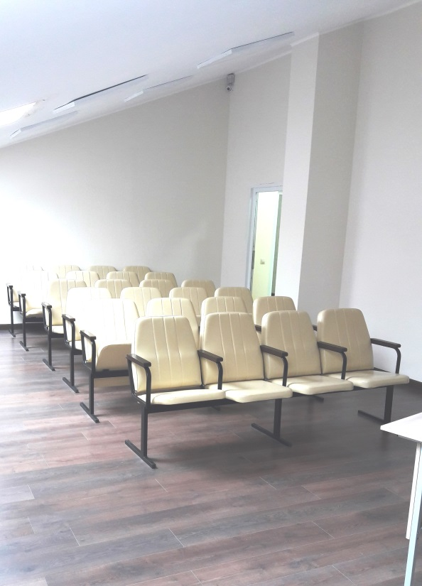
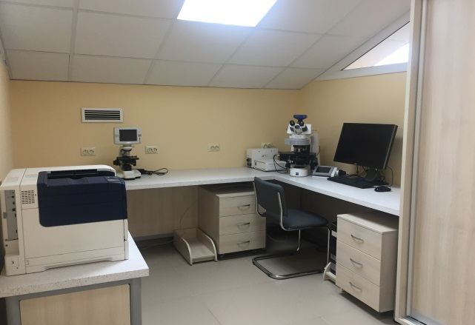
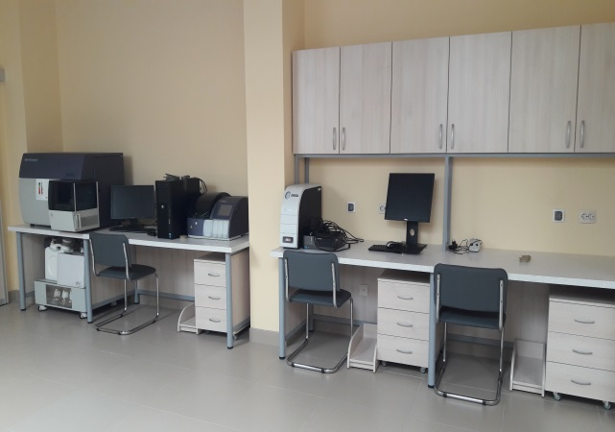
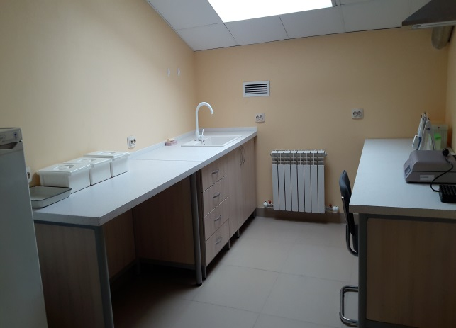
Укрепление материально-технической базы по разделу «наука»
в едином территориальном и функциональном блоке мансардного этажа размещена научно-исследовательская лаборатория:
помещение для пробоподготовки;
помещение для лабораторных исследований (аналитический этап).
помещения оснащены АРМ
Малый конференц-зал оборудован для презентаций
Региональный центр поддержки врачебных решений
помещение оснащено АРМ

